Slide 1
生涯学習の保障するもの
日本人は何故成人になると
スポーツや芸術活動等を
やらなくなるのか

Slide 2
人間にとって必要なこと
生活が確保されていること（経済的条件）
自分のやりたいこと（趣味）で自己充足する
心身の健康
⇩
生涯にわたるスポーツや文化的活動
Cf スポーツ立国論

Slide 3
文科省スポーツ立国論
基本的な考えと５つの重点戦略
ライフステージに応じたスポーツ機会の創造
世界で競い合うトップアスリートの育成・強化
スポーツ界の連携・協働による「好循環」の創出
「小学校体育活動コーディネーター（仮称）」の配置・体育授業・運動部活動における外部指導者の充実
スポーツ界における透明性や公平・公正性の向上
社会全体でスポーツを支える基盤の整備

Slide 4
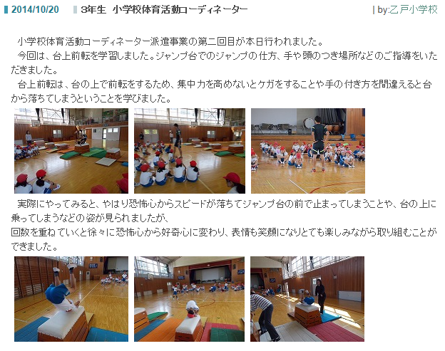

Slide 5
ライフスタイルに応じた機会
「新しい公共」を担うコミュニティスポーツクラブの推進
地域スポーツを担う人材の養成・活用の充実
身近なスポーツ活動の場の確保
学校体育施設の有効活用の推進
グラウンドの芝生化の推進
現実的か？

Slide 6
文化芸術立国
文化芸術立国の重点政策
文化芸術活動に対する効果的な支援
文化芸術を創造し，支える人材の充実
子どもや若者を対象とした文化芸術振興策の充実
文化芸術の次世代への確実な継承
文化芸術の地域振興，観光・産業振興等への活用
文化発信・国際文化交流の充実

Slide 7
ふたつの「立国」論を検討
専門家（プロアスリート、プロ芸術家）と一般市民
生涯スポーツ、生涯芸術活動で必要なこと
自由時間(労働条件)
施設
経済
習慣・能力

Slide 8
施設
社会体育と学校体育
社会体育 体育施設が地域社会の中にあり、学校の体育の授業も、その施設に行って行う。
学校体育 学校内に体育施設があり、そこで体育の授業を行う。
水準・要求の多様性と施設
ハードとソフト

Slide 9
成人の教育組織
長く続けるために 伊達の復帰は？
（結婚・出産・育児） 人間が大切にされること
自由時間確保と労働条件
権利意識と適切な実践力が必要
大人の学習と専門家の関与
成人の教育組織
（大学開放・社会教育・カルチャーセンター）
・ デンマークのフォルケホイスコレ

Slide 10
時間とは何か
自由時間とは何か
日本の労働時間
「私」の領域
結婚の扱い(伊達・ルイス)
cf 妊娠した女性は、育児休暇を取らずに退職してほしい企業(25％)という記事

Slide 11
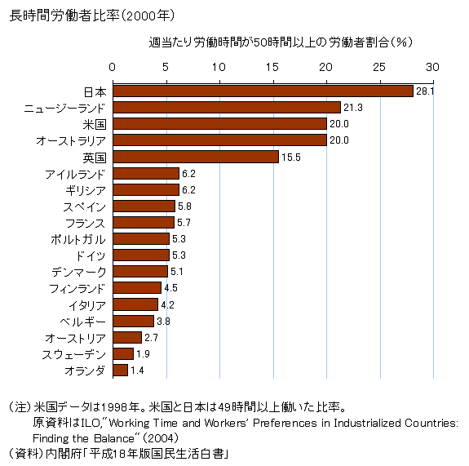

Slide 12
(育児休暇に関する調査報道をめぐって)
妊娠した女性は、育児休業を取らずに退職して欲しい」と考えている企業が25％にのぼるとした調査結果に、波紋が広がっている。 求人広告のアイデムが、正社員が6人以上いる1439社からインターネットを通じて回答を得たものだ。 男性正社員の育休取得を「容認できない」とした企業も16％あった。急速に進む高齢化が社会不安を高めている中で、 働きながら出産や子育てを行う女性や、それを支えようとする夫を疎んじる会社があるのが実態のようだ。 ネットにはこの結果に対し、実際にはもっと多くの企業が育休取得を快く思っていないはずだ、という書き込みが見られる。 「『本音』を言ったのが25％のみ、という調査結果」 「むしろ正直な企業が25％しかないってことだろう」 育休取得を冷ややかに見ているのは、人の穴埋めに苦心する経営者や管理職だけではない。 交代要員が配置されない場合、職場では仕事量が増えてフラストレーションが高まる。 連続して子どもを産むと、産休、育休で何年も姿を見ないこともある。

Slide 13
小野清子（銅メダル）
東京オリンピック大会の練習中に国会議員数名が視察に来られ、なにか欲しいものは？と問われて、子供の面倒を見てくれる人を是非にと答えました。でも下の子は預かってくれる施設があったのですが、いざその日がやってくると、施設まで行ったにもかかわらず切なくて、連れて帰ってきてしまいました。長女は３歳になりものが分かる歳でしたから、合宿で出かけるたびに恨めしそうな顔をして泣かれて辛かったですね。育児日記に毎度合宿に出掛ける時は、今日もお別れって書いていました。

Slide 14
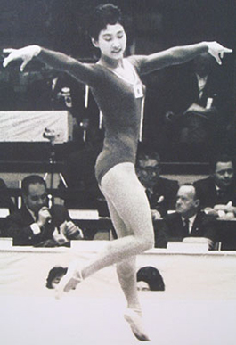

Slide 15
子育ても五輪も挑戦（ＮＨＫ）
スピードスケートの長野オリンピック銅メダリスト、岡崎朋美選手。 ４１歳で、母親とトップ選手の二役を演じながら、来年のソチオリンピック出場を目指しています。 前回のオリンピックの後、出産した岡崎選手。 子育てと競技の両立に悩みながらも、“ママさんアスリート”として厳しい練習を続けています。2014.1.22

Slide 16
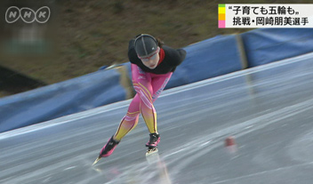

Slide 20
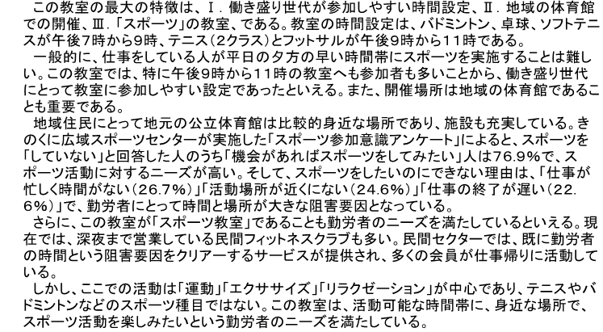
働き盛り年代スポーツ創出 （和歌山県体育協会）

